Slide 1
Université de Msila
Faculté des mathématiques et de l’informatique
Département d’informatique
2ème année Master IDO
Modélisation et Simulation

Slide 2
Introduction
" Pour un observateur A, b est un modèle de B si A peut apprendre ,
à partir de b quelque chose d'utile sur le fonctionnement de B "
Minsky
Problème
Construction d’un modèle
Implantation
de la solution
Recherche de solution
sur le modèle

Slide 3
Introduction
La simulation est un outil d'aide a la décision très utilise par les concepteurs et les gestionnaires des systèmes complexes,
Elle consiste a construire un modèle d'un système réel (physique, économique, humain … etc.) et a conduire des expériences sur ce modèle afin de bien comprendre le comportement de ce système et d'en améliorer les performances.
Exemples de champs d'application:
- La météorologie: elle permet d'eviter des catastrophes naturelles.
- La médecine: chirurgie, produits pharmaceutiques …etc.
- L'industrie: conception de l'automobile par ordinateur, simulateur de vol …etc.
- Les jeux vidéo.
L'astronautique (navigation dans l'espace): simuler la vie dans une navette spatiale.

Slide 4
Concept de système
Définition Un système est un ensemble d'elements qui interagissent pour atteindre un objectif.
Les différents types de systèmes:
Systeme deterministe: Il fonctionne de maniere previsible. L'interaction entre ses differentes parties est connue avec certitude. Si l'on possede une description de l'etat du systeme a un moment donne, le prochain etat du systeme peut etre donne exactement et sans erreurs.
Exemple:
● Le systeme solaire: les mouvements des planetes autour du soleil sont bien connus.
● Un programme qui s'execute en monoprogrammation est bien deterministe.
Par contre en multiprogrammation , il peut exister des interactions non prevues entre
les programmes.
Systeme probabiliste (stochastique): Il est decrit en terme de comportement probable (qui depend du hasard). Une certaine marge d'erreur accompagne toujours la prediction de ce que fera le systeme.
Exemple:
Dans le systeme de gestion de stock, la demande moyenne, le temps de reapprovisionnement et autres facteurs peuvent etre definis, mais leurs valeurs exactes a un moment donne ne sont pas connues. (puisque les demandes d'achat arrivent de facon aleatoire.)

Slide 5
Concept de système
Systeme continu:
Les changements de l'etat du systeme se font en permanence avec le temps (il depend d'une variable liee au temps: vitesse, acceleration …)
Exemple:
- Les mouvements des ailes d'un avion durant le vol.
La croissance d'une population (naissances et deces)
Systeme discret (discontinu):
Le système est caracterise par des evenements qui surviennent a des instants non fixes et engendrent des changements de l'etat du systeme. Le systeme garde cet etat jusqu'au prochain evenement.
Exemple:
- Arrivee d'un client devant un guichet d'une poste. Si l'employe est libre, le client sera servi immediatement sinon il rejoint une file d'attente. L'etat du systeme change a chaque arrivee et a chaque depart d'un client.

Slide 6
Concept de système
Un système dynamique est: une entité physique dont la caractéristique principale est d’évoluer dans le temps. une entité sur laquelle une certaine action est exercée par le biais d’une entrée u et qui fournit comme réaction une certain sortie y.
l’attribut dynamique met l’accent sur le fait que les phénomènes concernant le système ont lieu dans le temps.
l’entrée est normalement associée à une cause (par exemple une force) et la sortie à un effet (par exemple une accélération).
les entrées sont typiquement des quantités qui peuvent être contrôlées (par exemple la position de la pédale de l’accelerateur) et les sorties sont des quantités qui peuvent être observées (par exemple la position de la voiture).

Slide 7
Concept de modèle
Definition
Un modèle est une représentation d'un système réel (physique, economique, humain…etc.) réalisée dans le but de mieux étudier ce systeme et d'expliquer certains aspects de son comportement.
Parfois, il est impossible d'etudier le systeme directement du fait qu'il est inaccessible (système solaire), trop couteux, il change trop rapidement (tir nucleaire), ou lentement (mouvement d'une comete).
Dans ce cas, l'etude est faite sur un modèle, cad un deuxième systeme construit pour l'occasion, et dont la similitude avec le systeme original est aussi parfaite que l'etude l'exige.
Exemple : Un projet de construction d’un avion comprend les étapes suivantes
Dessine un avion prototype puis on construit un modèle grandeur nature mais en utilisant du bois et du contre-plaqué
2) On construit des modèles réduits de l’avion en utilisant les vrais matériaux.
Ces modèles vont servir à expliquer certains aspects (test résistances des matériaux, vitesses en vol , à l’atterrissage, ....)
3) On construit un premier ''vrai'' avion grandeur nature pour essai. Des résultats issus des essais en vol sont recueillis, puis comparés à ceux obtenus à l’aide des modèles réduits. Une mise à jour de nouveaux paramètres est faite et les tests avec les modèles réduits sont refaits.

Slide 8
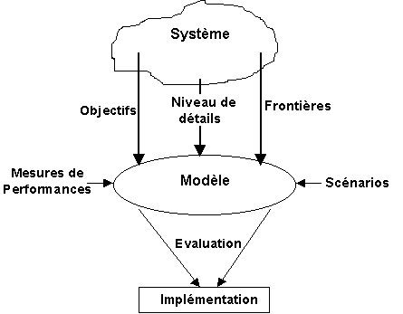
Concept de modèle
Processus de modélisation
Le processus de construction d’un modèle de simulation peut être schématisé comme suit :

Slide 9
Concept de simulation
Défiition:
La simulation est l'étude du comportement dynamique d'un système, grâce à un modèle que l'on fait évoluer dans le temps en fonction de règles bien définies, à des fins de prédiction
on peut dire que le terme de simulation pourrait être caractérisé par les mots clefs suivants :
Un élément fondamental qui est le modèle
Le modèle est manipulé (sur ordinateur), cette manipulation fournissant des solutions trouvées sont celles du modèle et non du système modélisé
Son but est de choisir parmi les solutions celle qui semble être la meilleure
La simulation peut aussi être vue comme la conduite d’une expérimentation indirecte (sur le modèle et non sur le système) dans le but de comparer plusieurs façons de procéder. Elle ne résout pas le problème posé en trouvant la bonne solution. Elle aide seulement à prendre parmi plusieurs solutions la meilleure possible.

Slide 10
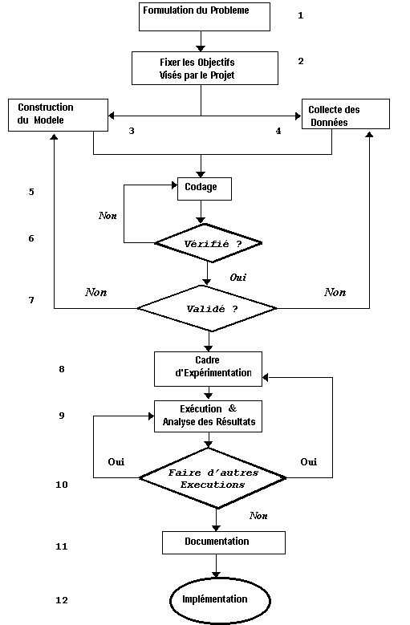
Concept de simulation
Les étapes d'une simulation

